Slide 1

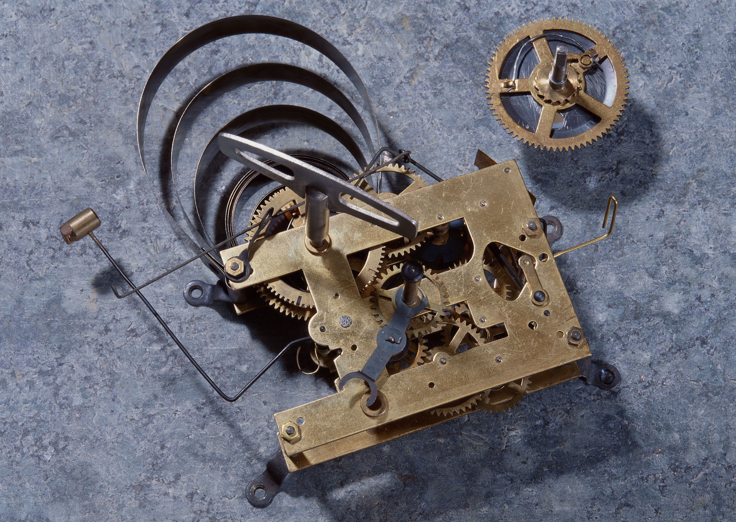
第二章
机械能守恒定律

Slide 2
第二章 机械能守恒定律
§2-1 功和功率
§2-2 动能和动能定理
§2-3 势 能
§2-4 机械能守恒定律

Slide 3
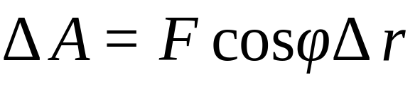

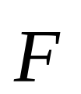
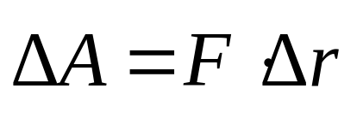

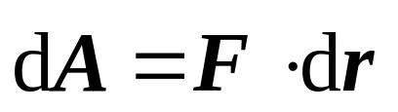
§2-1 功和功率
一、功
1. 恒力的功
Q
记作
位移无限小时：
P
dA 称为元功，功等于质点受的力和它的位移的点积。
2. 变力的功
如果力是位置的函数，设质点在力的作用下沿一曲线运动，则功的计算如下：

Slide 4
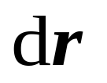


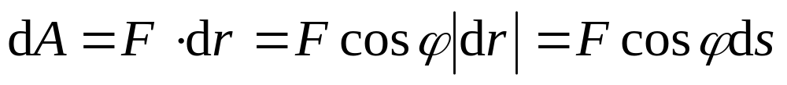
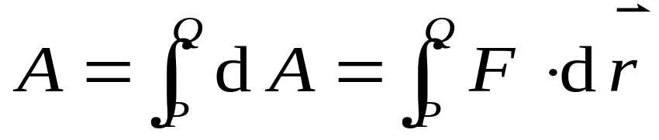
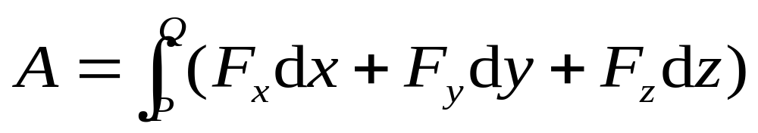
元功：dA 元位移：
Q
在元位移中将力视为恒力，力沿P、Q的功为所有无限小段位移上的元功之和。
ϕ
ϕ
P
解析式：
注意：1、功是过程量，与路径有关。2、功是标量，但有正负。3、合力的功为各分力的功的代数和。

Slide 5
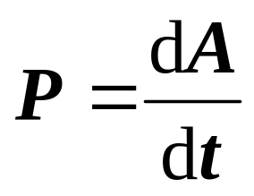
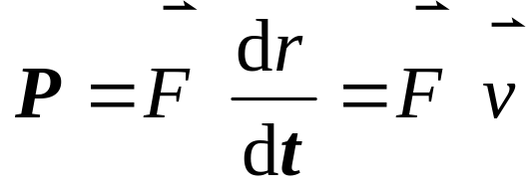
二、功 率
力在单位时间内所作的功
公式为：
功率的另一种形式：
·
·
单位：（在国际单位制中）
功的单位是J (焦耳，简称焦)
1 J = 1 N ⋅ m
功率的单位：J ⋅ s⁻¹ (焦耳/秒),
或称为：W (瓦特, 简称瓦)

Slide 6



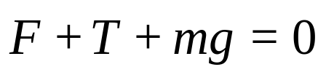



例1：质量为m的小球系于长度为R的细绳末端, 细绳的另一端固定在点A, 将小球悬挂在空间。现小球在水平推力F的作用下, 缓慢地从竖直位置移到细绳与竖直方向成α角的位置。求水平推力F 所作的功(不考虑空气阻力)。
y
解：取如图所示的坐标系,
A
α
小球受推力 、细绳的张力和小球所受重力 三个力始终是平衡的, 即
θ
R
｛
其分量式为:
h
x
在x方向 :
O
在y方向 :

Slide 7
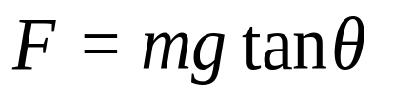
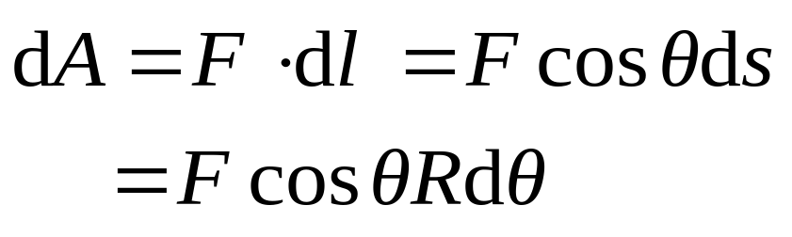
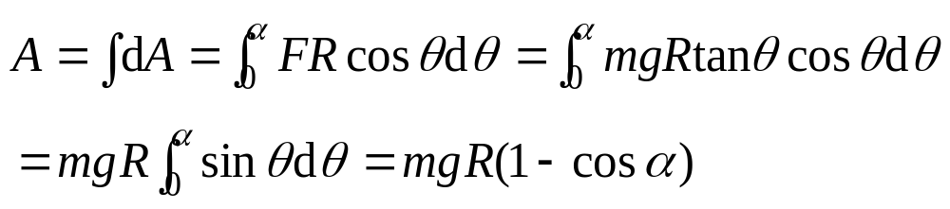
y
上两式相除得：
A
α
θ
取元位移 ，变力 所作的元功为：
R
｛
h
x
O
偏转α角的过程中的总功为：

Slide 8

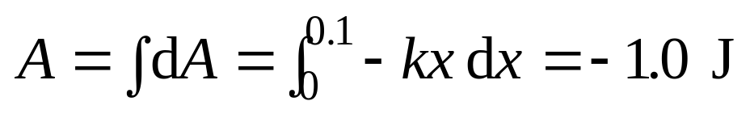
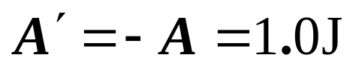
例2：已知弹簧的劲度系数k = 200 N⋅m⁻¹ , 若忽略弹簧的质量和摩擦力,求将弹簧压缩10 cm , 弹性力所作的功和外力所作的功。
y
解：取如图所示的坐标系
o
x
弹簧的弹力为：
在x 处取元位移 dx, 弹力所作元功
y
·
·
o
x
x
弹性力所作的总功为：
外力所作的功为：

